Slide 1
Organisation du PIB à l’Université de Liège

Slide 2
Bibliothèque gérant le PIB
Une bibliothèque a été crée pour gérer le PIB :
Code : RES_SHARE
Nom : Interlibrary Loan Services
Adresse : Place Cockerill 1 (A3)
4000 Liège
Email : Library.ill@uliege.be
Deux localisations ont été crées :
pour les demandes sortantes :
Code : OUT_RS_REQ
Nom : Borrowing Resource Sharing Requests
pour les demandes entrantes
Code : IN_RS_REQ
Nom : Lending Resource Sharing Requests

Slide 3
Bibliothèque gérant le PIB
Un Circulation Desk a été créé :
Code : RES_DESK
Nom : Resource Sharing Desk

Slide 4
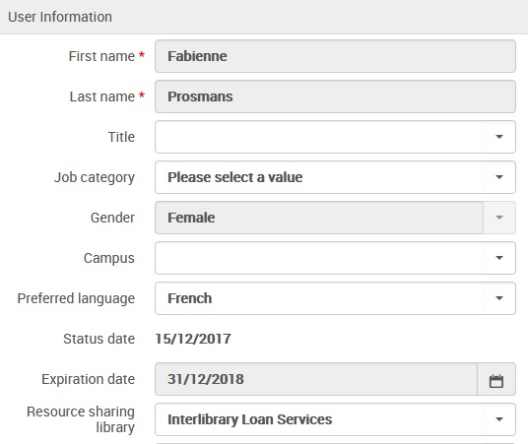
Attribution de la bibliothèque gérant le PIB
Attribution automatique à tous les lecteurs inscrits dans nos bibliothèques

